Slide 1
Vázání slámy- tvorba ozdob
ZS1BK_AT1 Aplikace techniky 1
21.11. 2014

Slide 2
Sláma a slaměné výrobky
Sláma se používala vždy k užitkovým účelům a to na různé ošatky na chleba či jako slaměné vázy na uskladnění obilí.
Využívalo se hlavně jejích tepelných a izolačních vlastností pro uchování potravin.
Až v 19. stol. nastupuje její využití pro dekorační účely.

Slide 3
Druhy slámy a možnosti využití
Žito - je tenké od prvního kolínka až k poslednímu, stéblo je dlouhé a neploští se. V celé délce stébla je lesklé a hladké. Jeho využití je nejčastější a to převážně na vánoční ozdoby. Pšenice - má kratší stéblo, které se ploští a je matné. Stéblo má tendenci černat a zahnívat. Je vhodné na Betlém - když stébla seškrtíme do požadovaného tvaru, stébla nesesychají a úvazky dobře drží. Ječmen - je doporučován na polepování kraslic. Oves - má tvrdé, tuhé a dlouhé stéblo, které má krásnou zlatavou barvu.

Slide 4
Úprava slámy
Stébla se nastříhají po kolínkách, přičemž se dá lehce stáhnou list.

Slide 5
Bělení slámy
Stébla většinou vždy bělíme a to 30% peroxidem vodíku (k dostání v lékárně), ředíme ho v poměru 1:2 (3). Při manipulaci s peroxidem používáme vždy rukavice, jedná se o žíravinu a mohlo by dojít k popálení. K popálení může výjimečně dojít i při samotném pletení ozdob (peroxid může zůstat ve stéblu a to pak někdy praskne), ale jen u osob velmi citlivých či u dětí - jedná se spíše o zarudnutí kůže.
Bělíme vždy na dně misky nebo v odměrném válci, tak abychom měli co nejméně roztoku na co nejvíce stébel (roztoku si pořiďte 200-500ml). Proces bělení trvá asi 2 dny (že peroxid ještě pracuje poznáte tak, že při promísení lehce šumí). Stébla mají tendenci plavat, proto je zatížíme.
Techniku bělení nepoužíváme u žita.

Slide 6
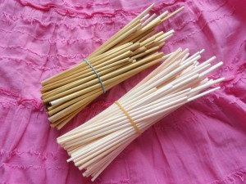
Bělení slámy

Slide 7
Vaření slámy
Pokud slámu povaříme ve slané vodě získá krásný zlatý odstín.

Slide 8
Rozžehlování slámy
Namočené stéblo, rozřízneme po celé délce a pak ho vnitřní stranou rozžehlíme na prkýnku, nikoliv na žehlícím prkně, tam by se nám stéblo polámalo. Pod stéblem máme hadr, který saje přebytečnou vodu a žehlíme na tvrdém na nejvyšší teplotu.

Slide 9
Pomůcky
Stébla, nůžky, perlovku (pokud možno v barvě stébla - červenou používají čínští výrobci vánočních ozdob) - ta je vhodnější, lze ji lépe utáhnout a nesmýká se jako např. režná nit.

Slide 10
Barvení slámy
Slámu barvíme pomocí barev na bavlnu (Duha...). Barví se sláma pšeničná (nikoliv žitná). Barva ulpí jen uvnitř stébla a zvenku je nevýrazná, proto je vhodné používat tuto techniku jen při rozžehlování stébla. Výborně se hodí na polepovaná přáníčka či velikonoční vajíčka.

Slide 11
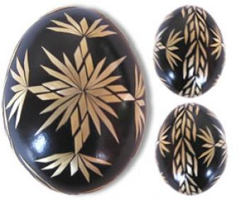
Lepení slámy

Slide 12
Lepení slámy
Vejce obarvíme a lepíme na ně slámu.
Nejlepší je ječná
Po její délce nařízneme ostrým nožem, namočíme a rozžehlíme na proužky.
Ze stébel trávy můžeme nastříhat různé obrazce a z nich pak sestavovat vzory.
Vhodným lepidlem na přilepení je Klovatina nebo Herkules.
Tato technika je všeobecně pracná, ale výsledek pak všichni obdivují.

Slide 13
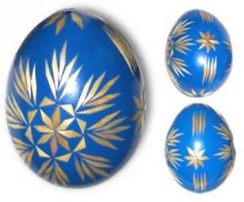
Lepení slámy

Slide 14
Pomůcky
sláma (nejlépe pšeničná nebo žitná) - lze koupit i v hobby marketech (OBI, Bauhaus)
misku s teplou vodou
nůžky, jehla, pevná niť (perlovka) nebo bavlnka (barva záleží na Vašem výběru)

Slide 15
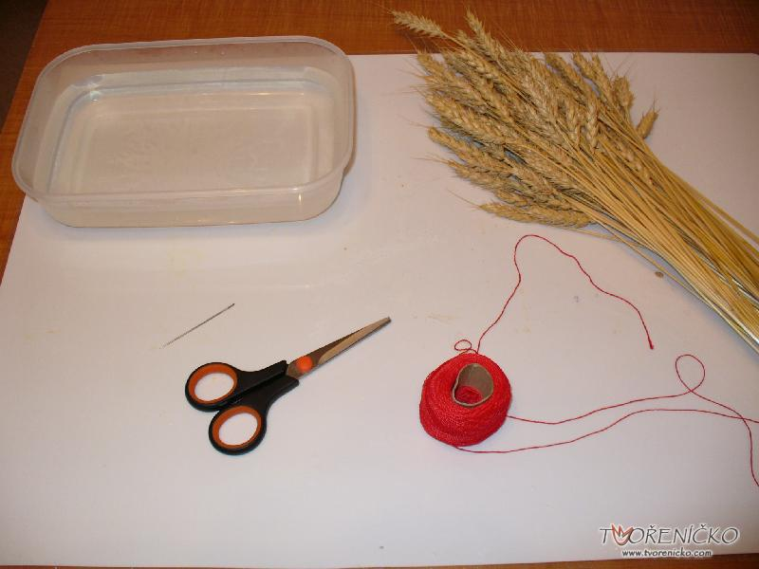
Pomůcky

Slide 16
Příprava slámy
Nejříve si slámu očistíme - zbavíme ji listů, odstřihneme klasy. Takto připravenou slámu namočíme do misky s teplou vodou (doba namáčení nejméně 15 min).

Slide 17
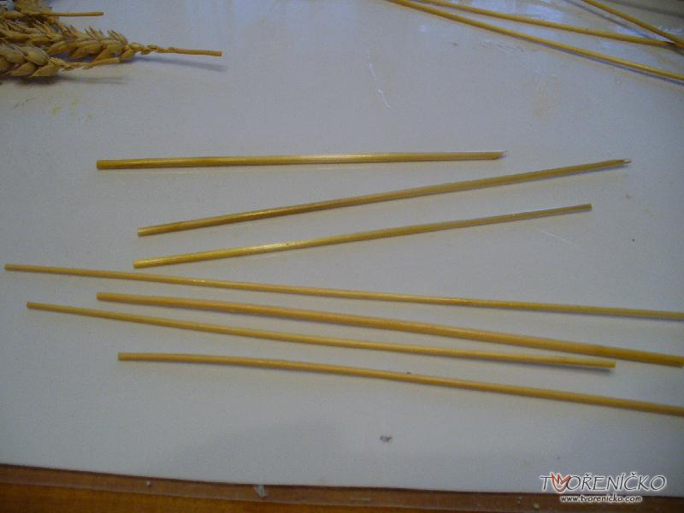
Příprava slámy

Slide 18
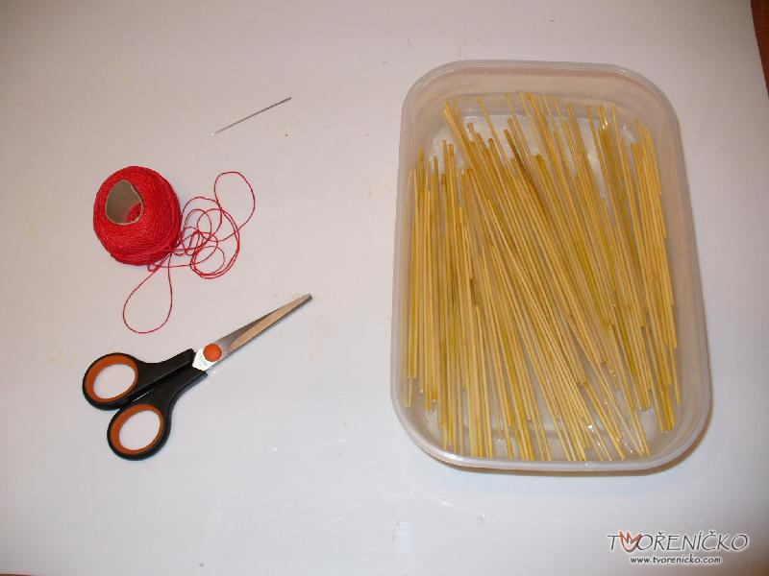
Příprava

Slide 19
Tělo andělíčka
Na tělo andělíčka si připravíme asi 8 namočených stébel

Slide 20
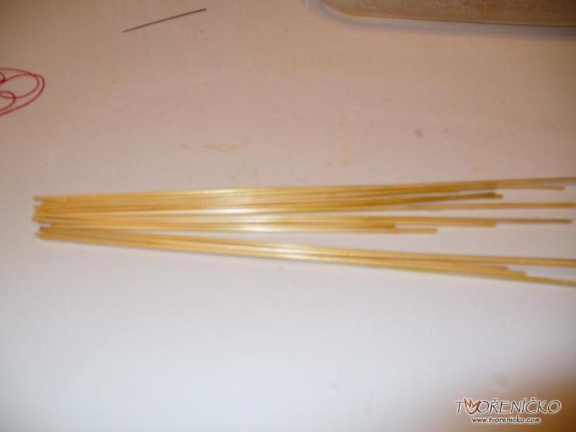
Tělo andělíčka

Slide 21
Vázání stébel
Stébla na jednom konci asi 1 cm od okraje svážeme nití a zajistíme dvojitým uzlem.

Slide 22
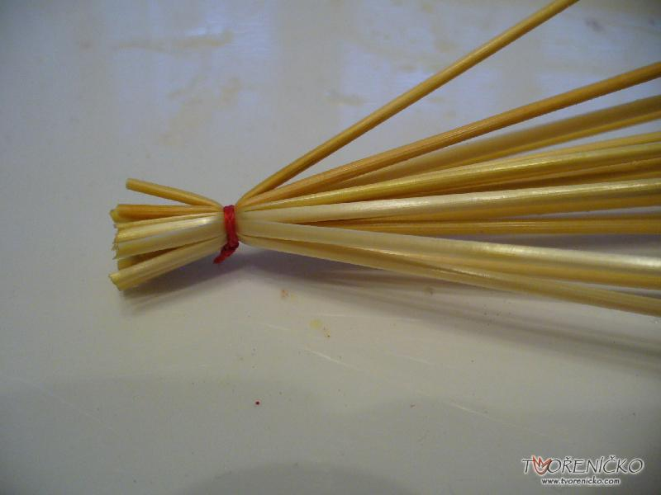
Úvazy

Slide 23
Přeložení stébel
Stébla začneme jedno po druhém ohýbat dolů.

Slide 24
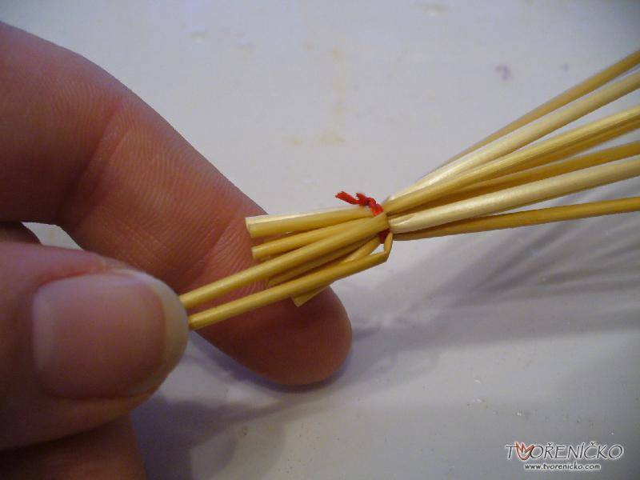
Přeložení stébel

Slide 25
Srovnání stébel
Všechna stébla rovnoměrně srovnat po obvodu pod úvazem

Slide 26
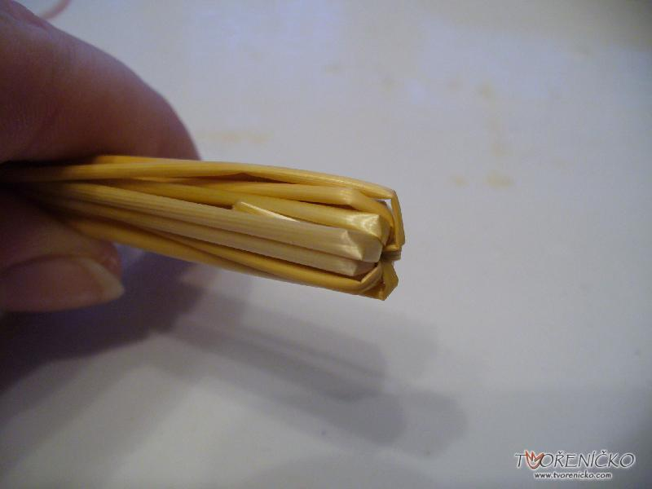
Srovnání stébel

Slide 27
Vytvoření hlavičky
Stébla asi 1-1,5 cm pod ohnutím opět svážeme nití a vznikne nám hlavička anděla.

Slide 28
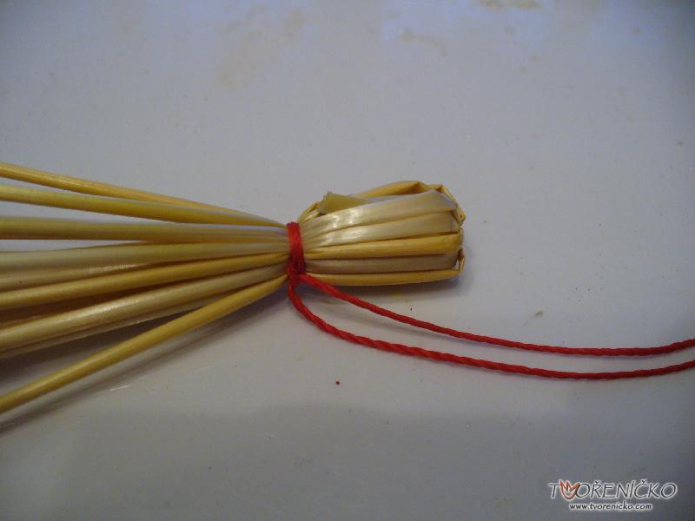
Hlavička andělíčka

Slide 29
Zastřižení délky stébel
Stébla zastřihneme na stejnou délku (velikost těla si zvolíme dle svého - podle toho, jak velkého chceme anděla mít)

Slide 30
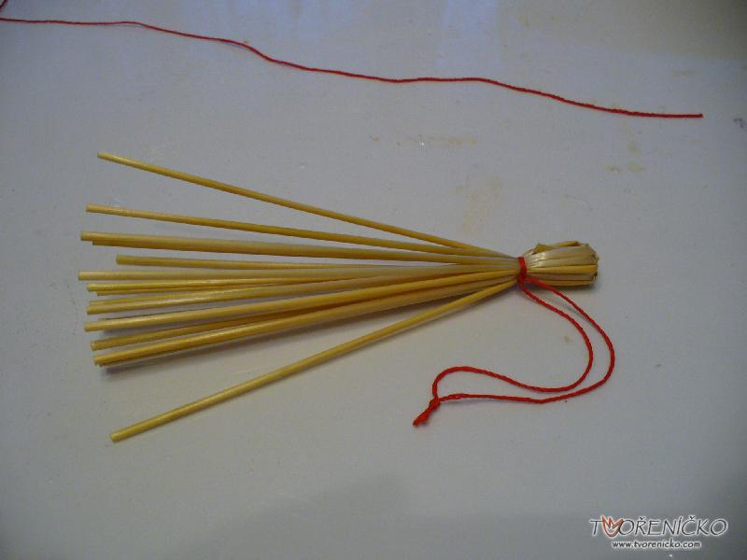
Zastřižení délky

Slide 31
Tvorba křídel
Připravíme si asi 6 stébel, uprostřed je propíchneme jehlou.

Slide 32
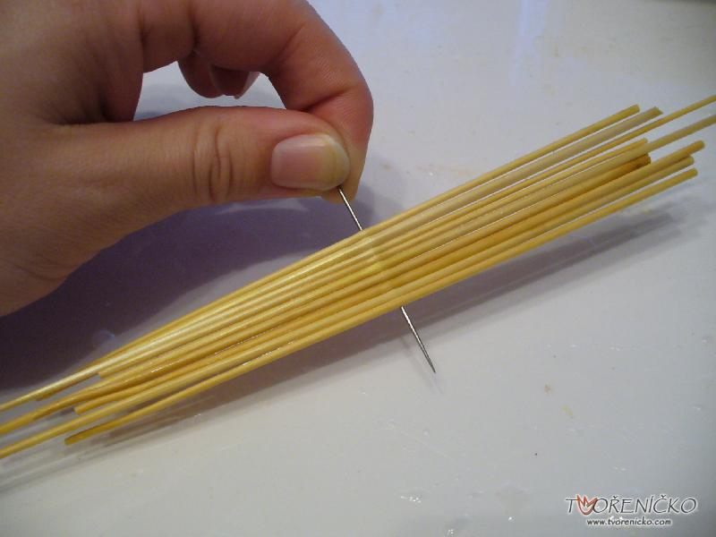
Propíchnutí stébel

Slide 33
Stažení stébel
Pevně stáhneme a svážeme nití. Pak jehlu nebo špendlík odstraníme. A máme připravená křídla.

Slide 34
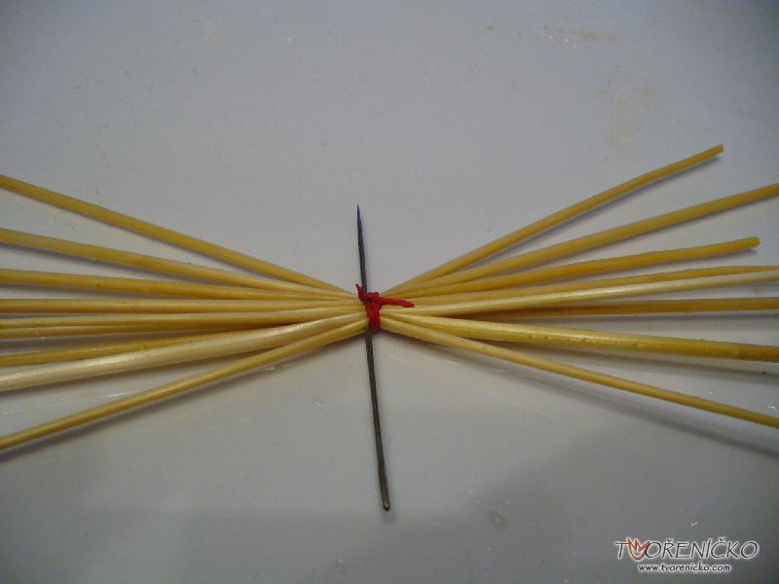
Stažení a úvaz stébel

Slide 35
Rozdělení stébel
Stébla, která tvoří tělo anděla, rozdělíme na polovinu

Slide 36
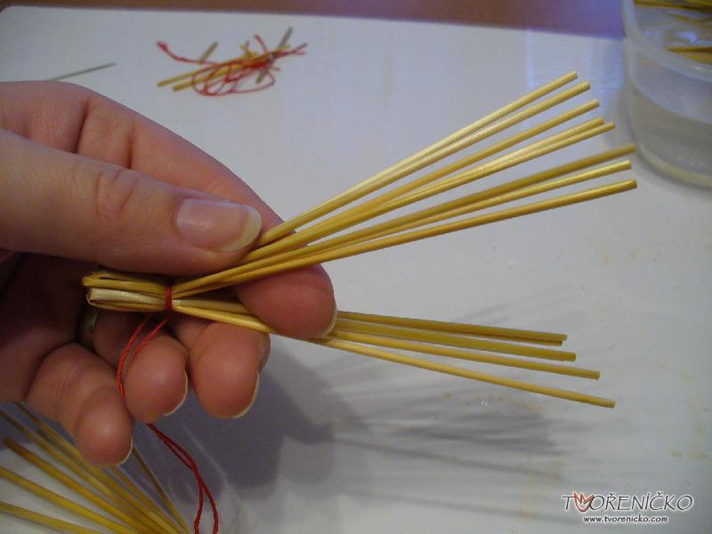
Rozdělení stébel

Slide 37
Vložení křídel
A vložíme mezi ně připravená křídla.

Slide 38
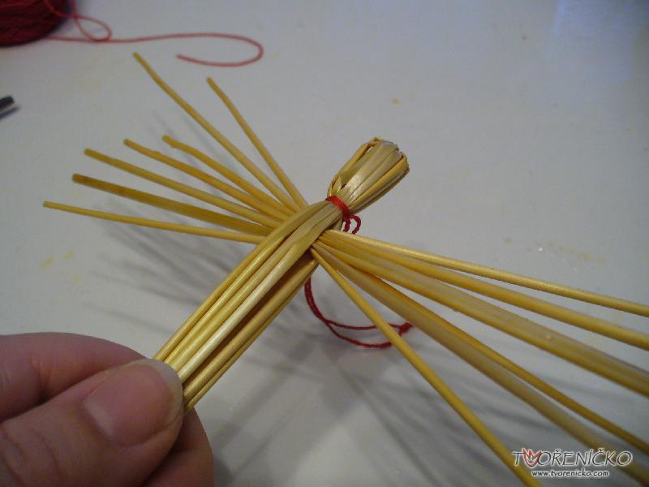
Vložení křídel

Slide 39
Úvaz pod křídly
Pod křídly opět pevně převážeme

Slide 40
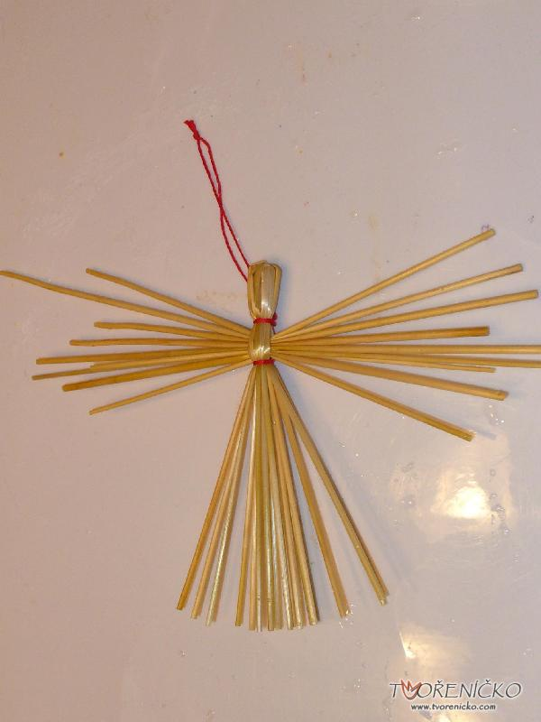
Úvaz pod křídly

Slide 41
Konečné úpravy
Nakonec ještě zastřihneme křídla na obou stranách do požadovaného tvaru a délky.

Slide 42
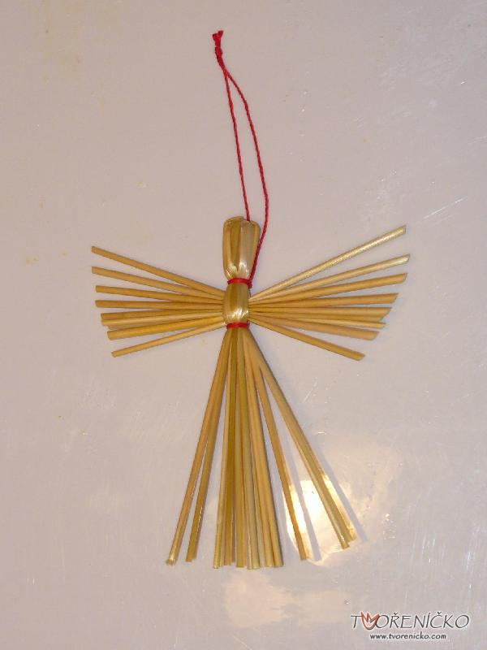
Konečné úpravy

Slide 43
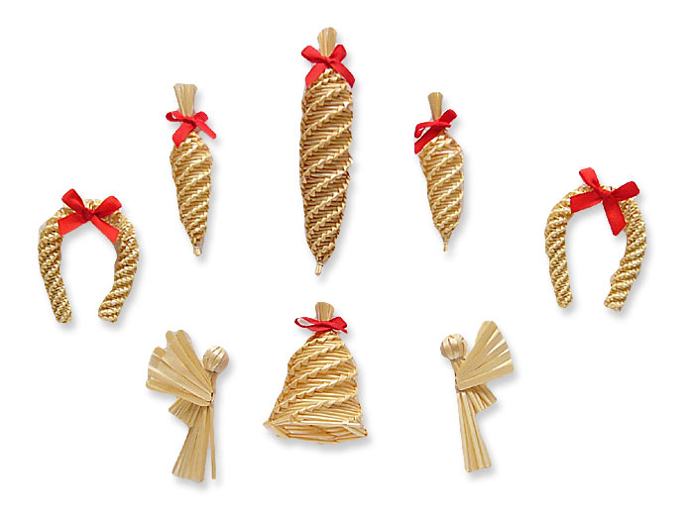
Výrobky ze slámy

Slide 44
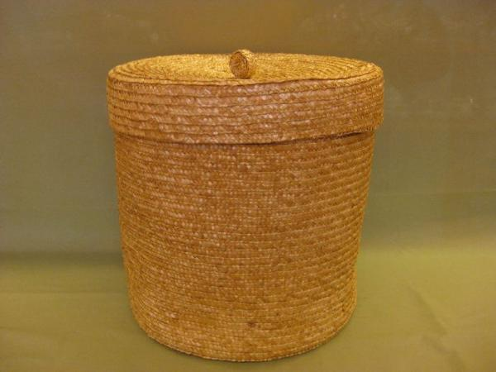
Výrobky ze slámy

Slide 45
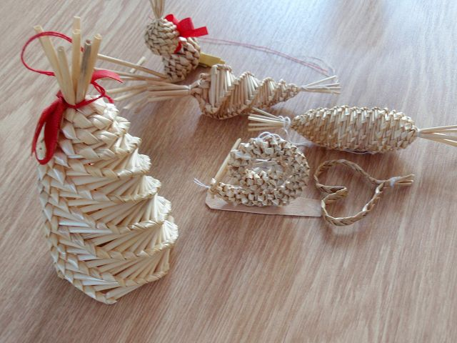
Výrobky ze slámy

Slide 46
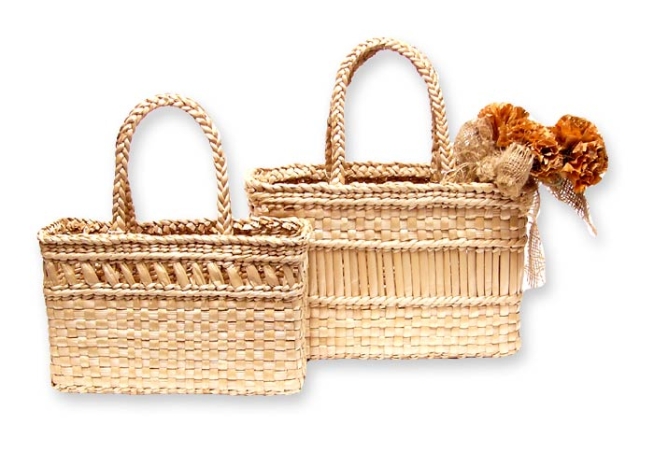
Výrobky ze slámy

